Slide 1

②. 4대 전담기관 별
기관 소개 및 지원사업 안내

Slide 2



②-1. 한국산업기술평가관리원 [KEIT]
② -2. 한국산업기술진흥원 [KIAT]
② -3. 한국에너지기술평가원 [KETEP]
② -4. 정보통신산업진흥원 [NIPA]

Slide 3




②-1. 한국산업기술평가관리원
(KEIT)

Slide 4

Ⅰ
R&D 파트너 KEIT
Ⅱ
KEIT 지원사업 상세 소개

Slide 5

I. R&D 파트너 KEIT
I. R&D 파트너 KEIT

Slide 6







1. 한국산업기술평가관리원(KEIT)은?
2009년 5월 지식경제부 산하 6개 R&D 기관의 평가 관련업무를 한곳으로 통합
수요자 중심의 R&D지원체제 구축, R&D재원의 효율적 배분 업무
기술기획, 평가, 관리를 통한 미래기술 창조
기술강국 한국의 미래를 선도하는 R&D의 리더
기술강국 한국의 미래를 선도하는 R&D의 리더
R&D 평가관리 기능 통합
Korean Evaluation
Institute of Industrial
Technology
KOTEF
ITEP
KOTEF
ITEP
IITA
한국산업기술평가원
IITA
한국산업기술평가원
한국산업기술재단
KIDP
한국산업기술재단
KIDP
KMAC
KMAC
KNCPC
KNCPC
정보통신연구진흥원
정보통신연구진흥원
한국디자인진흥원
한국디자인진흥원
한국부품소재산업진흥원
한국부품소재산업진흥원
국가청정생산지원센터
국가청정생산지원센터
Notes:
6

Slide 7

2. KEIT 사업 및 지원 현황
2011년 정부 R&D예산 규모
정부
14조9천
지경부
(중기청)
5조1천5백
KEIT
2조1천
주요사업별 지원현황
수행주체별 지원현황[※10년 기준]
특정목적(10.4%)
[단위:백만원]
210,044
대기업 [12%]
중소기업(13.1%)
689,778
중소기업 [40%]
KEIT
KEIT
산업원천
(50.7%)
2011년
글로벌전문(9.5%)
2011년
147,469
대학교 [8%]
2조1천억원
621,850
연구소 [35%]
부품소재(16.3%)
89,150
기타 [5%]

Slide 8
II. KEIT 지원사업 상세 소개
II. KEIT 지원사업 상세 소개

Slide 9

1. 주요 사업 현황
KEIT R&D 사업 구성도
장
기
WPM
(915억원, 계속)
ATC
(542억원)
산업융합원천기술개발
(신산업, 주력산업,정보통신)
(9,282억원)
WC-300
(366억원)
부품.소재
(1,787억원)
항공우주
(153억원)
장비경쟁력강화
(275억원)
섬유스트림
(340억원)
슈퍼소재
(176억원)
구매조건부
(645억원)
디자인
(108억원)
중기혁신
(2,200억원)
단
기
수요지향형
전략선도형

Slide 10
2. 산업융합원천기술개발사업
주무 부처 : 지식경제부
담당팀 : 신산업 → 평가총괄팀
주력산업 → 기계수송평가팀
정보통신산업 → 정보통신평가팀
사 업 목 적
국가 성장전략에 기반한 전략기술 분야의 핵심·원천기술 개발지원을 통해 주력기간산업의 경쟁력을 제고하고 미래신산업을 육성
지 원 내 용
12년 지원규모 : 9,282억원
※ 신산업 (2,788), 주력산업 (2,768), 정보통신 (3,726)
지원분야 : 신산업, 주력산업, 정보통신 등의 산업융합원천기술 분야
신산업 : 로봇, 바이오/의료기기, 지식서비스/USN, 산업융합기술
주력산업 : 수송시스템, 산업소재, 제조기반, 플랜트엔지니어링
정보통신 : 전자정보디바이스, 정보통신미디어, 차세대통신네트위크, SW/컴퓨팅, 디지털콘텐츠
지원대상 : 기업, 대학, 연구소 등 (RFP에 따라 기관 단독 또는 산학연 공동개발)
지원기간 : 3~5년 이내에서 매년 연차평가 또는 단계평가 수행 후 계속 지원

Slide 11
2. 산업융합원천기술개발사업 - 과제기획
주무 부처 : 지식경제부
담당팀 : 신산업 → 신산업 기획운영 PD
주력산업 → 주력산업 기획운영 PD
정보통신산업 → 정보통신산업 기획운영 PD
2012년도 신규과제 기획
지식경제 12대 전략분야, 25개 기술분야의 세계최고 수준의 중장기 산업융합∙
원천기술 및 혁신제품 확보
주요 추진방향
원천기술형:혁신제품형 지원비중(30%:70%)을 기본으로 신규과제 지원비중
특히, 중소․중견기업에 대한 산업원천 R&D 신규 지원비중 강화
* 신규예산의 중소․중견기업 비중 : (2010년) 22.0% → (2012년) 35% → (2015) 50%

Slide 12
2. 산업원천기술개발사업 – 2012년 과제기획 추진 현황
과제기획 프로세스
과제기획 추진 경과 및 일정
수행주체 |  |  | 프로세스
지경부 (’11.4~9월) | KEIT (’11.6월~8월) |  | (Top-Down) 정책방향 설정 | (Bottom-up) 기술수요조사
 |  |  | ↓
과제기획 사전검토회의 (KEIT) (’11.9월) |  |  | 과제기획 추진방향 설정
 |  |  | ↓
PD (KEIT) (’11.9월) |  |  | 기획대상 후보과제 발굴
 |  |  | ↓
과제기획 종합검토회의(KEIT) (’11.10월) |  |  | 기획대상 과제 선정 (과제Bank)
 |  |  | ↓
PD (KEIT) (’11.10월~11월) |  |  | 기획대상 과제 기획 (RFP안 작성)
 |  |  | ↓
목표검증단 (지경부/KEIT) (’11.11월) |  |  | 기획과제(RFP안) 목표검증
 |  |  | ↓
PD (KEIT) (’11.11월) |  |  | 신규지원 과제안(RFP) 보완 및 우선순위(안) 도출
 |  |  | ↓
과제기획 종합조정회의 (KEIT) (’11.12월) |  |  | 신규지원 과제 사전조정
 |  |  | ↓
사업심의위원회 (지경부/KEIT) (’11.12월) |  |  | 신규지원 과제 심의․확정
 |  |  | ↓
지경부 (KEIT) (’12.1월～3월) |  |  | 신규사업 공고 및 접수
<그동안 추진경과>
o 기술수요조사 실시(5-8월)
- 총 2045건 수요 접수
o 2012년 과제기획추진방안 수립(7월)
o 산업기술로드맵 수립(KIAT, 8월)
o 과제기획 추진방향 설정 및 과제기획사전
검토회의(8-9월)
* 정보통신산업 8.30, 신산업/주력산업 9월중
o 과제기획 대상과제 발굴(9-10월)
o 기획대상과제 과제기획(10-11월)
o 기획대상과제 인터넷 공시 및 공청회(11월)
o 기획대상과제에 대한 목표 검증(11월)
o 2012년 신규지원과제 심의, 확정(12월)
<향후 일정>
o 2012년 신규지원과제 공고(2012년 1월)

Slide 13
3. 부품소재기술개발사업
사 업 목 적
주무부처 : 지경부 부품소재총괄과
담당팀 : KEIT 부품소재평가팀
선택과 집중의 원칙에 따라 핵심부품소재 및 관련 기술의 체계적인 분석을 통한 핵심
부품소재의 자립화로 부품소재산업 글로벌 경쟁력 제고
지 원 내 용
12년 지원규모 : 1,787억원[신규520억원]
※ 단독주관 : 573억원(신규 240억원), 공동주관 :1,214억원(신규 280억원)
지원분야 : 조속한 기술개발과 생산능력 확충이 필요하고, 기술성·수입대체효과
및 생산능력 확충이 필요한 (차세대 핵심) 부품소재
단독주관 : 대일무역역조 개선 및 대중 기술격차 유지를 위한 단기 기술개발과제
공동주관 : 부품소재 중핵기업발전, 미래수요 창출 및 요소기술 확보를 위한 중기
기술개발과제로 수요(대기업)-생산(중소기업)간의 공동개발과제
지원대상 : 창업 후 1년 이상, 기업부설연구소 보유한 법인사업자
지원기간 : (단독주관) 3년이내, 6억원내외 (공동주관) 4년이내, 10~20억원내외

Slide 14

4. 글로벌전문기술개발사업 - 주력 및 신산업
가. 우수제조기술연구센터사업
주무부처 : 지경부 산업기술개발과
담당팀 : KEIT 신기술디자인평가팀
사 업 목 적
세계 일류기술에 대한 경쟁력 확보를 위해 우수한 기술 잠재력을 보유한 기업 부설연구소를 집중 지원
지 원 내 용
12년 지원규모 : 542억원[신규 100억원, 계속 442억원]
신청자격 : '11년 매출액 중 아래의 기준을 동시에 만족하는 기업부설연구소 보유 기업
매출액 |  | 매출액 대비 수출액 |  | 매출액 대비 R&D 투자비율
제조업 | 지식서비스업 | 제조업 | 지식서비스업
50억원 이상 400억원 미만 | 30억원 이상 400억원 미만 | 매출액의 10% 이상 | - | 3% 이상
400억원 이상 | 400억원 이상 | 매출액의 10% 이상 | - | 400억원 미만까지는 3% 적용, 400억원 초과분은 2% 적용 후 합산
지원규모 : 센터당 연평균 5억원 이내, 5년간 2단계 지원(WATC는 8억원내외, 3년 이내)
일정 : (1~4월) 사업공고 및 접수, (5월) 사업자 선정평가, (6월) 협약체결 및 사업비 지급

Slide 15
4. 글로벌전문기술개발사업 - 주력 및 신산업
나. 주력 및 신산업(World-Class 300)
주무부처 : 지경부 산업기술개발과
담당팀 : KEIT 신기술디자인평가팀
사 업 목 적
글로벌 성장전략과 기술혁신역량을 보유한 주력산업 및 신산업분야 등 중소·중견기업을 세계적 수준의 전문기업으로 육성
지 원 내 용
12년 지원규모 : 366억원[신규 150억원, 계속 216억원]
지원분야 : 신산업(산업융합기술, 로봇, 바이오의료기기, 지식서비스USN) 및
주력산업(그린카 등 수송시스템, 산업소재, 제조기반, 플랜트엔지니어링) 등
지원자격 : World-Class 300※ 사업 공고시 별도 안내 예정
지원기간 : 개발기간 5년 이내, 연간 15억원 내외의 R&D 자금 지원
일정 : (1~3월) 사업공고 및 접수, (4월) 사업자 선정평가, (5월) 협약체결 및 사업비 지급
※ World-Class 300 사업 : 글로벌 시장 진출과정에서 지원수요가 큰 R&D, 전문인력, 자금, 해외마케팅
지원 등을 패키지로 제공

Slide 16
4. 글로벌전문기술개발사업 - 주력 및 신산업
다. 섬유패션스트림간 협력기술
주무부처 : 지경부 미래생활섬유과
담당팀 : KEIT 섬유화학평가팀
사 업 목 적
섬유패션 스트림간(or 섬유패션산업과 타산업간) 기획~기술개발~생산~마케팅 등을 공동으로 추진하려는 컨소시엄에 대해 공동기술개발 자금을 지원하여 신기술 및 차별화 제품개발 촉진
지 원 내 용
12년 지원규모 : 340억원[신규 `171억원]
지원분야 : 산업용 섬유, 생활용 섬유, 의류용 섬유, 융합분야를 지원
지원대상 : 주관기관은 중소·중견기업에 한함, 참여기관은 제한 없음
- 섬유스트림 : 3개 이상의 기업 및 3개 이상의 단위스트림이 참여한 산학연 컨소시엄
- 패션스트림 : 패션 디자인 개발기업을 포함한 2개이상 기업이 참여한 산학연 컨소시엄
지원기간 : [섬유스트림] 2년이내, 연간 10억원 내외, [패션스트림] 1년이내, 연간 3억원 내외
일정 : (1~2월) 품목지정 기획회의, (2월) 공고 및 접수, (4월) 사업자 선정, (5월) 협약체결

Slide 17

4. 글로벌전문기술개발사업 - 주력 및 신산업
라. 디자인 기술개발
주무부처 : 지경부 디자인브랜드과
담당팀 : KEIT 신기술디자인평가팀
사 업 목 적
제품의 고부가가치화 및 디자인기업의 Total Design 능력향상을 위한 디자인기술 개발 지원
지 원 내 용
11년 지원규모 : 108억원[신규 108억원]
지원분야 : 디자인 전반
지원대상 : 주관기관은 중소·중견기업에 한함, 참여기관은 제한 없음
지원기간 : 1년 이내, 세부지원사항은 공고시 안내

Slide 18
4. 글로벌전문기술개발사업 - 정보통신산업
사 업 목 적
주무부처 : 지경부 소프트웨어융합과
담당팀 : KEIT 정보통신PD운영지원팀
IT분야 핵심 잠재 기술력 확보 및 신시장 창출 통한 중소·중견기업이 글로벌 전문기업으로 성장을 촉진
지 원 내 용
12년 지원규모 : 277억원[신규 43억원]
지원분야 : IT산업, IT 융합 및 지식정보보안 분야
- 품목지정 및 자유공모 : 전자정보디바이스, 정보통신미디어, 차세대통신네트워크, SW·
컴퓨팅, IT융합 등의 분야로서 공고시 지정된 품목
지원대상 : 주관기관은 중소·중견기업에 한함, 참여기관은 제한 없음
지원기간 : 3년 이내, 연간 10억원 내외
- 성과 우수기업은 차년도 지원대상에 포함

Slide 19

기술혁신 지원에
최선의 노력을 다하겠습니다.
감사합니다.

Slide 20

②-2. 한국산업기술진흥원
(KIAT)

Slide 21
Contents
Ⅰ. KIAT소개
Ⅱ. 사업 추진방향
Ⅲ. 주요 사업 안내

Slide 22
Ⅰ. KIAT 소개
설립목적 및 주요기능
2. 사업예산

Slide 23



설립목적 및 주요 기능
1
설립목적
효율적이고 체계적인 사업 추진을 통한 산업기술혁신촉진 및
산업기술혁신관련 정책 개발지원(산업기술혁신촉진법 제 28조 1항)
주요기능
산업기술혁신 관련 정책연구, 중장기 기술기획 및 성과분석
산업기술기반조성(인력양성, 산학협력, 기술문화 조성)
산업기술 국제협력
산업기술의 이전 및 사업화 촉진
지역특화산업의 육성 및 지역산업의 혁신지원
소재부품산업의 육성 및 지원

Slide 24
사업예산 (약 1.2조)
2
  (단위 : 억원)
주요 사업 분야 | 예 산
1. 산업기술 정책연구 및 전략 수립 | 150
2. 산업기술 기반조성 | 2,402
3. 산업기술의 이전 및 사업화 촉진 | 978
4. 부품소재산업의 육성 및 지원 | 702
5. 산업기술 국제협력 | 587
6. 지역산업의 육성 및 혁신 지원 | 7,482
합 계 | 12,301
  * 일부 예산 변동 가능

Slide 25
Ⅱ. 사업 추진방향
산업기술 정책연구 및 전략수립
산학협력 체계 구축
산업기술의 이전 및 사업화 촉진
소재부품산업의 육성 및 지원
산업기술 국제협력
지역산업의 육성 및 혁신 지원

Slide 26
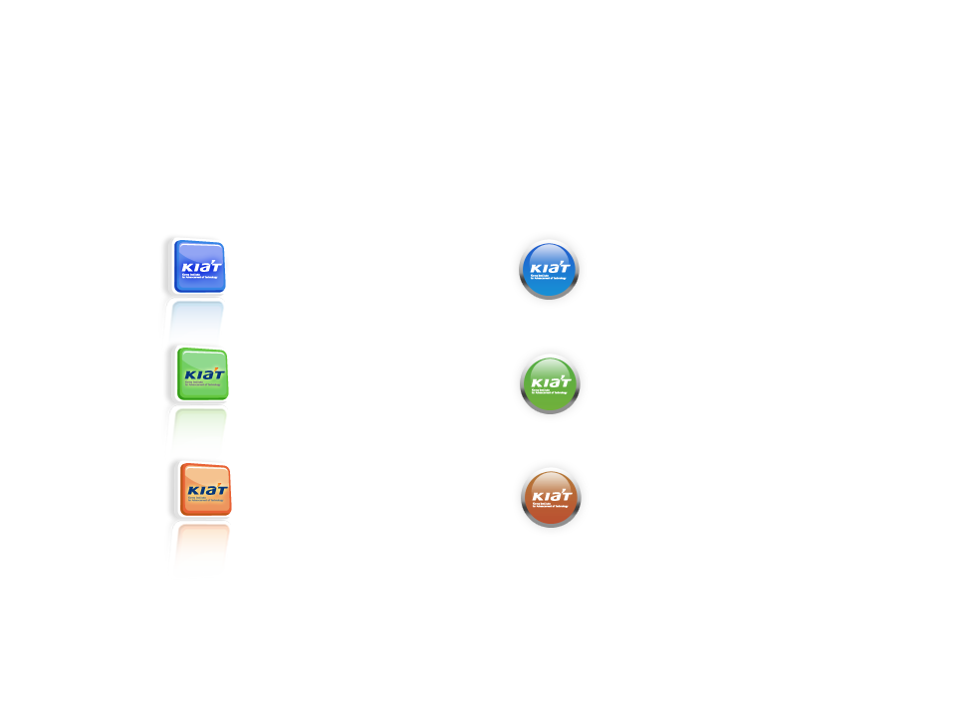
산업기술 정책연구 및 전략수립
산업기술 패러다임 변화를 선도하는 정책기획
2012 산업기술로드맵 수립 및 활용
Tech+ 포럼 운영
지식경제 R&D 중장기 전략수립 및 산업기술혁신을 위한 정책연구
창의선도형 R&D3.0 기반의 R&D 프로세스 혁신
산업 기술로드맵 기획체계 개선
산업기술로드맵 활용성 증대
주요이슈 발굴 및 지식 확산을 위한 Tech+ 분과포럼 구축 및 운영
제 4차 tech+ 포럼(2012) 개최 : 2012년 11월 2주차
사전 수요파악 및 통합 기획 추진 및 PD의 기획 참여확대 등
다양한 수요에 활용 가능한 R&D 전략유형 다각화 및 중소,중견기업의 활용 유도

Slide 27
산학협력 체계구축
기업주도형 산학협력사업의 추진
중장기 산학협력 종합계획의 수립과 추진
산학협력 기반의 인력사업 추진
인력사업 종합시행계획 수립과 성과분석 추진
내실있는 기술문화사업의 추진
기술문화사업의 중장기 종합계획 수립
기업수요에 기반한 산학협력 선도모델의 확산
공학교육혁신과정에 기업참여 활성화
산업기술문화공간 건립 추진 및 기술문화 확산
기업이 주도하는 산학협력 사업모델 신규기획 및 산업계 수요가 반영된 사업모델 신규 기획
산업기술인력의 기업 활용기반 확대
창의적 기술교육의 활성화

Slide 28
산업기술의 이전 및 사업화 촉진
시장 중심형 인프라 강화
국가기술사업화정보망(TBN)연계강화
기술금융,사업화 지원 확대
민관 공동 기술사업화 펀드 투자 활성화
지식재산 비즈니스활성화
지식재산(IP) 비즈니스 기반조성
기술이전 전담조직 전문성 및 역량 강화
수요 기반의 기술사업화 전문인력 양성
사업화 유망과제 발굴지원(R&BD) 및 글로벌 중견기업의 지원 확대
수요자 중심의 녹색인증제운영 및 내실화
기술신탁 활성화
산∙학∙연 지재권 경쟁력 강화 지원

Slide 29
소재부품산업의 육성 및 지원
소재부품 정책기반 확대
소재부품의 감성 접목화 지원 기반 마련
신뢰성 서비스의 산업화 기반 구축
글로벌 Top 수준의 신뢰성 역량 확보
글로벌 기술협력 지원 플랫폼 강화
기술협력 중심으로의 사업체계 개선
소재부품 인력양성사업 추진 및 조사분석체계 강화
공공부문의 신뢰성 서비스 수요 확대
중소기업 중심의 소재개발 지원 강화
글로벌 소재강국을 향한 중소기업 경쟁력 강화

Slide 30
산업기술 국제협력
R&D성과 글로벌화를 위한 협력체계 개선
국가 유형별 차별화된 사업기술협력전략수립 및 추진체계 개선
중소기업 R&D국제화 지원 다각화
중소기업 국제협력 수행 애로사항 해소 및 글로벌 역량 강화
국제기술협력사업 참여자 연계 강화
사업 참여 활성화를 위한 홍보 강화
국제공동R&D사업 관리프로세스 개선
지역 중소기업의 국제기술협력 참여 확대
전략적인 국제협력 네트워크 확대

Slide 31
지역산업의 육성 및 혁신 지원
광역경제권 중심의 지역산업지원체계 확립
광역경제권 선도사업 2단계 육성사업 확대 추진
시,도의 특성화된 지역산업발전 지원
新특화산업 전략기획 수립
유기적 연계,협력 및 네트워킹 강화
지역산업정책의 성과 공유 확산 활동 강화
1단계 선도산업 모니터링 강화 및 성과 확산
광역경제권 연계협력 내실화 및 지원 확대
효과적인 기업지원을 위한 지역산업지원기관 기능 및 역할 강화
지역특화사업의 지원체계 개편 추진
중앙-지역간 소통 및 커뮤니티 활성화
지역사업 종합시스템 확대 구축

Slide 32
Ⅲ. 주요 사업 안내

Slide 33
산업전문인력역량강화사업
지원규모
총 사업비 : 718억원 (신규 : 58억, 계속 : 660억)
사업개요
고부가가치산업 및 미래산업을 선도할 R&D 기초 및 고급인력의 역량 강화 지원
우수인력의 기업공급 및 활용 촉진을 통해 인력수급불균형 해소 및 기술혁신역량 확충
지원내용
지원대상 분야 : 산업분야 전반
신청자격 : 대학, 연구기관, 단체 및 기업 등
지원내용
  세부사업별로 상이하며 과제당 평균 1~3억원 내외로 지원
  총 사업기간 5년 이내로 사업별 단계평가를 통해 차기단계 지원을 결정할 수 있음
  지원대상 : 초중고생, 대학(원)생, 해외기술인력 등
추진일정 : 공고접수(12. 2, 4, 5월), 선정평가(12. 4, 5월), 협약(12. 5, 6월)

Slide 34
산학융합지구조성사업
지원규모
총 사업비 : 420억원 (신규 180억원, 계속 240억원)
사업개요
산업단지와 대학을 공간적으로 통합하고, 현장 중심의 산학융합형 교육시스템을
도입함으로써 산업 현장에서 R&D-인력양성-고용이 선순환되는 체계 구축
지원내용
신청자격 : 산업집적활성화 및 공장설립에 관한 법률 제22조의4제1항에 의한
지방자치단체의 장, 공단, 대통령령으로 정하는 관리기관 또는
대통령령으로 정하는 비영리법인
지원내용 : 지원기간 총 5년(‘12～’16)
추진일정 : 미정

Slide 35
사업화연계기술개발사업 (사업화)
지원규모
총 사업비 : 270억원 (신규 : 171억, 계속 : 99억)
사업개요
국내․외에서 개발된 우수․유망기술에 대한 추가 기술개발, 상품화개발 등 사업화과정
지원을 통해 기술개발 성과의 사업화 촉진 및 기술혁신형 중소․중견기업 육성
지원내용
지원대상 분야 : 全 산업분야
신청자격 : 중소기업, 중견기업, 정부출연(연), 전문생산기술연구소, 대학
지원내용
  (기관연계형) 중소기업에 이전한 개발기술의 사업화개발을 지원하고자 하는 출연(연) 및
  전문생산기술연구소, 대학 [과제당 1.5억원]
  (글로벌공동형) 사업화대상 핵심기술과 사업화개발을 추진할 핵심역량을 보유하고 있는
  중소․중견기업 [50억원이내/2년이내, 산학연 또는 BA자격기관과의 컨소시엄]
추진일정 : 공고접수(12.1월~2월), 평가(12.3월~8월), 협약(12.6월, 9월)

Slide 36
국제공동기술개발사업
지원규모
총 사업비 : 443억원 (신규 : 104억, 계속 : 339억)
사업개요
개방과 융합의 시대에 해외 우수 R&D자원의 활용으로 첨단기술개발 및 해외시장진출
촉진을 통해 국내 산업구조 고도화에 기여
지원내용
지원대상 분야 : 외국과의 공동연구를 통해 기술확보, 시장창출 등 국제협력의 시너지가
큰 기술분야
신청자격 : 국내외 산학연 국제컨소시엄 형태로 신청하되, 외국기관과 국내기업의 참여 필수
지원내용
  외국과의 공동기술개발 자금 지원
추진일정 : 사업공고(12.2월), 과제접수(12.5,9월), 선정평가(12. 6, 10월), 협약(12. 7, 10월)

Slide 37
국제공동기술개발사업 (세부사업)
1
국제공동기술개발사업(양자)
지원분야 : 지식경제통합기술 청사진 14대 분야를 중심으로 외국과의 공동연구를
통해 기술확보, 시장창출 등 국제협력의 시너지가 큰 기술분야
지원내용
전략기술개발 : 5년 이내, 연간 7억 내외, 수요기술개발 : 3년 이내, 연간 3억 이내
글로벌 상용기술개발 : 3년 이내, 연간 5억 내외
2
국제공동기술개발사업(유레카, EU FP)
지원조건[유레카] : 유레카 정회국 최소 2개국 이상의 산학연이 참여한 컨소시움 구성
지원내용[유레카] :
구분 | 중장기 대형과제 |  | 단기 소형과제
유레카 분류 | 클러스터(Cluster) | 엄브렐러(Umbrella) | 인디비쥬얼(Individual) | 유로스타(Eurostar)
지원기간 | 평균 3년 | 평균 3년 | 평균 1~3년 | 3년 이내
지원금액 | 연간 3억원 내외
과제접수 | 분기별 접수 및 평가
지원조건[EU FP] : EU FP(Framework Program)에 참여가 확정된 국내 산학연
지원내용[EU FP] : 3년 이내, 연간 3억 내외

Slide 38
광역경제권선도산업육성사업
지원규모
총 사업비 : 2,850억원 (신규사업)
사업개요
광역경제권 발전을 위해 미래성장동력 창출과 주력산업의 글로벌 경쟁력 강화를 통한
일자리 창출 및 지역경제 활성화 도모
지원내용
지원분야 : 6개권역, 22개 선도산업 (40개 프로젝트)
신청자격
- (기술개발) 기업, 대학, 지역발전 지원기관 등 (주관기관은 반드시 기업, 단독참여 불가)
- (산업생태계지원) 2개 이상의 지역발전 지원기관이 참여하는 컨소시엄 형태
지원내용
  3년내 글로벌 경쟁력을 갖추기 위한 유망품목 개발 및 유망품목을 개발하기 위한
  기업지원
  지원기간 : 36개월 이내로 연차평가를 통해 계속 지원여부 결정
추진일정 : 공고 및 접수(12.3~4월), 선정평가(12.5월경), 협약(12.5월~)

Slide 39
광역경제권연계협력사업
지원규모
총 사업비 : 1,150억원 (계속, 신규 포함)
사업개요
광역경제권 내 시도간 또는 광역경제권 간 시도의 연계협력 촉진과 다양한 분야의
지역간 협력사업 추진을 통해 시너지 효과 제고 및 광역경제권 발전 구체화 도모
지원내용
지원대상 분야 : 광역경제권의 발전비전을 구체화를 기대할 수 있는 부문의 시․도간 연계․
협력 사업
신청자격 : 기업, 대학, 지자체, 지역발전 지원기관, 기타 비영리 연구기관 등 광역시도
소재 기관 및 2개 이상 기관이 참여한 컨소시엄
지원내용
  광역경제권 발전비전을 구체화하기 위한 기술개발, 기업지원서비스, 기획 및
  네트워킹, 문화관광 등 모든 유형의 사업 지원
  지원기간 : 36개월 이내로 연차평가를 통해 계속 지원여부 결정
추진일정 : 공고접수(12.5월), 선정평가(12.6월경), 협약(12.7월~)

Slide 40
지역연고산업육성사업(지역특화산업)
지원규모
총 사업비 : 580억원 (신규 : 96억, 계속 : 484억)
사업개요
지역 대내외의 산․학․연. 관 및 기업지원기관 간의 협력촉진과 연계강화를 통해 지역발전
역량을 결집․확충하여 지역내 연고(특화)자원의 산업화로 지역경제활성화 및 고용창출에
기여함을 목적으로 함
지원내용
지원대상 분야 : 지역전략산업 이외의 새로운 자원발굴, 일자리 창출 및 소득증대를
지역특화산업분야(단, 농업, 수산업, 임업 등의 1차산업 중심은 제외)
신청자격 : 기업, 대학, 연구소, TP 등 지역혁신역량을 보유하고 기업지원이 가능한 기관
지원내용
  지원방식 : 국비, 지방비, 민간부담금 대응자금 방식
  지원기간 : 3년 18억 내외
  사업단구성 : 주관기관 및 3개 이상의 참여기관
추진일정
- 수도권 : 공고(11.12월), 신청서 제출(12.1월), 선정평가(12. 2월~3월), 협약(12. 3월)

Slide 41
지역산업기술개발사업
지원규모
총 사업비 : 668.5억원
사업개요
지역전략산업육성사업의 일환으로 지역별 특성을 반영하여 지정된 지역전략산업분야의
기술 개발 지원을 통해 지역기업의 기술개발 역량을 강화하고 지역경제 활성화 유도
지원내용
지원대상 분야 : 지역별 전략산업 분야
신청자격 : 수도권을 제외 13개 시․도 지역별 특성을 반영한 전략산업(특화분야)의 기업
창업한지 1년 이상인 기업 또는 해당지역 및 타 지역(수도권 포함)에
소재하는 대학, 비영리연구기관, TP, 지역특화센터(법인), 지역혁신센터 등
지원내용
  지역별 전략산업 범위 내에서 지원하며, 과제지정형과 자유공모형 기술개발 지원
추진일정 : ‘12.3월~4월, 10월~11월 (계속과제 연차평가 및 사업비 지급)

Slide 42
감성터치플랫폼개발 및 신산업화 지원사업
지원규모
사업비(2012) : 105억원
사업개요
디스플레이 등 출력 디바이스 대비 경쟁력이 취약한 입력 디바이스(터치센서 등)
분야 핵심기술 개발을 통해 글로벌 경쟁력 확보
지원내용
지원대상 분야 : 감성터치 관련 핵심기술개발 및 제품 신뢰성 및 인증기반구축 지원
신청자격 : 대학, 연구기관, 기업 등 지원대상분야에 대한 역량을 보유한 기관
지원내용
지원유형 : 기술개발, 기반조성
총사업기간 : 4년 이내
추진일정 : 공고접수(12.4~5월), 선정평가(12. 5월~ 6월), 협약(12. 7월)
* 세부 지원내용은 사업기획에 따라 변경될 수 있음

Slide 43
전자의료기기부품소재 산업화 기반구축사업
지원규모
사업비(2012) : 58.87억원
사업개요
전자의료기기 부품소재 개발 및 생산을 위한 산업화 기반조성을 통하여 첨단의료
기기산업의 글로벌 거점으로 육성
지원내용
지원대상 분야 : 상용화기술개발(의료영상기기 생체신호기기, 재활 및 복지기기, 원격
및 재택의료기기 등)
신청자격 : 대학, 연구기관, 기업 등 지원대상분야에 대한 역량을 보유한 기관
지원내용
지원유형 : 기술개발, 기반조성
총사업기간 : 4년 이내
추진일정 : 공고접수(12.4~5월), 선정평가(12. 5월~ 6월), 협약(12. 7월)
* 세부 지원내용은 사업기획에 따라 변경될 수 있음

Slide 44
첨단메디컬신소재(섬유) 개발사업
지원규모
사업비(2012) : 68.5억원
사업개요
섬유업체의 사업 다각화 및 고부가가치 신소재(섬유) 생산체제로의 전환을 촉진하기
위해 첨단 메디컬 소재의 국산화 및 수출산업화 지원
지원내용
지원대상 분야 : 상용화기술개발(치료/수술용 섬유소재 개발사업, 헬스케어/위생용
섬유소재 개발사업 등)
신청자격 : 대학, 연구기관, 기업 등 지원대상분야에 대한 역량을 보유한 기관
지원내용
지원유형 : 기술개발, 기반조성
총사업기간 : 4년 이내
추진일정 : 공고접수(12.4~5월), 선정평가(12. 5월~ 6월), 협약(12. 7월)
* 세부 지원내용은 사업기획에 따라 변경될 수 있음

Slide 45
탄소밸리구축사업
지원규모
사업비(2012) : 112억원
사업개요
탄소소재 관련 원천기술 및 응용기술 개발을 통한 국가 경쟁력의 원천인 핵심 소재
기술경쟁력 확보 및 비즈니스 신규 수요 창출
지원내용
지원대상 분야 : 핵심기술개발(탄소소재원천기술, 탄소소재응용기술개발)
신청자격 : 대학, 연구기관, 기업 등 지원대상분야에 대한 역량을 보유한 기관
지원내용
지원유형 : 기술개발, 기반조성
총사업기간 : 4년 이내
추진일정 : 공고접수(12.4~5월), 선정평가(12. 5월~ 6월), 협약(12. 7월)
* 세부 지원내용은 사업기획에 따라 변경될 수 있음

Slide 46
그린전기자동차차량부품개발 및 연구기반구축사업
지원규모
사업비(2012) : 114.5억원
사업개요
화석연료의 사용을 최소화한 친환경 전기자동차 기술강국으로 도약하고, 세계적인
수준의 친환경차 클러스터와 전기자동차 글로벌 선도기업 육성
지원내용
지원대상 분야 : 그린전기차 응용기술개발
신청자격 : 대학, 연구기관, 기업 등 지원대상분야에 대한 역량을 보유한 기관
지원내용
지원유형 : 기술개발, 기반조성
총사업기간 : 4년 이내
추진일정 : 공고접수(12.4~5월), 선정평가(12. 5월~ 6월), 협약(12. 7월)
* 세부 지원내용은 사업기획에 따라 변경될 수 있음

Slide 47
클린디젤자동차 핵심부품산업육성사업
지원규모
사업비(2012) : 120억원
사업개요
향후 5년 이내의 현실적인 대안인 그린카로서 클린디젤자동차의 핵심부품 기술개발
및 조기 양산화로 글로벌 경쟁력을 확보하여 친환경 클린디젤자동차 부품산업 세계
4위 달성 및 미래시장을 선점
지원내용
지원대상 분야 : 클린디젤차 핵심부품 기술개발
신청자격 : 대학, 연구기관, 기업 등 지원대상분야에 대한 역량을 보유한 기관
지원내용
지원유형 : 기술개발, 기반조성
총사업기간 : 4년 이내
추진일정 : 공고접수(12.4~5월), 선정평가(12. 5월~ 6월), 협약(12. 7월)
* 세부 지원내용은 사업기획에 따라 변경될 수 있음

Slide 48
수출전략형 FGCV연구개발사업 (신규사업)
지원규모
사업비(2012) : 15억원 (신규사업)
사업개요
FTA시대의 상용차 국내시장 방어와 수출 경쟁력 강화를 위해 상용차부품산업을 신
성장동력 고부가가치산업으로 육성
지원내용
지원대상 분야 : 상용화부품 핵심요소기술개발, R&D지원 인프라구축, 주행성능 실증
기반구축
신청자격 : 대학, 연구기관, 기업 등 지원대상분야에 대한 역량을 보유한 기관
지원내용
지원유형 : 기술개발, 기반조성
총사업기간 : 5년 이내
추진일정 : 공고접수(12.4월), 선정평가(12. 5월~ 6월), 협약(12. 6월)
* 세부 지원내용은 사업기획에 따라 변경될 수 있음

Slide 49
로봇산업 클러스터 조성사업 (신규사업)
지원규모
사업비(2012) : 82억원 (신규사업)
사업개요
로봇산업 R&D 혁신과 기업역량 강화를 위한 집적화된 클러스터 조성으로 로봇산
업의 성장 동력원 및 글로벌 경쟁력을 강화
지원내용
지원대상 분야 : 로봇산업 상용화 기술개발, 로봇혁신센터 기반구축
신청자격 : 대학, 연구기관, 기업 등 지원대상분야에 대한 역량을 보유한 기관
지원내용
지원유형 : 기술개발, 기반조성
총사업기간 : 5년 이내
추진일정 : 공고접수(12.4월), 선정평가(12. 5월~ 6월), 협약(12. 6월)
* 세부 지원내용은 사업기획에 따라 변경될 수 있음

Slide 50
초광역연계 3D 융합산업 육성 (신규사업)
지원규모
사업비(2012) : 90억원 (신규사업)
사업개요
영상산업(영화, 방송 등) 이외의 他산업 분야에 3D영상기술을 접목하여 고부가가치
3D융합 신산업 창출 및 육성
지원내용
지원대상 분야 : 제품화 및 기반기술개발, 기술지원 등 3개 센터구축
신청자격 : 대학, 연구기관, 기업 등 지원대상분야에 대한 역량을 보유한 기관
지원내용
지원유형 : 기술개발, 기반조성
총사업기간 : 5년 이내
추진일정 : 공고접수(12.4월), 선정평가(12. 5월~ 6월), 협약(12. 6월)
* 세부 지원내용은 사업기획에 따라 변경될 수 있음

Slide 51
실감미디어산업 R&D기반구축 및 성과확산사업 (신규사업)
지원규모
사업비(2012) : 30억원 (신규사업)
사업개요
실감콘텐츠와 미디어분야의 개발을 통한 원천 및 상용화 기술확보를 통한 지역경제
발전과 국가 경쟁력 확보
지원내용
지원대상 분야 : 실감미디어 관련 기술개발, 기반구축, 성과확산사업
신청자격 : 대학, 연구기관, 기업 등 지원대상분야에 대한 역량을 보유한 기관
지원내용
지원유형 : 기술개발, 기반조성
총사업기간 : 5년 이내
추진일정 : 공고접수(12.4월), 선정평가(12. 5월~ 6월), 협약(12. 6월)
* 세부 지원내용은 사업기획에 따라 변경될 수 있음

Slide 52
산업기술연구기반구축
지원규모
총 사업비 : 1,095억원 (신규 62억, 계속 : 1,033억)
사업개요
연구시설, 장비 등 기술개발에 필요한 인프라 구축을 지원하고, 산업전반의 제조
혁신에 영향을 미치는 디자인, 엔지니어링 육성기반을 조성하여 지식경제 기술혁신
역량강화
지원내용
지원대상 분야 : 산업융합연구기반구축, 디자인기반구축, 엔지니어링기술진흥기반구축 등
신청자격 : 대학, 업종별 단체 등 산업기술혁신촉진법에 의한 기술기반조성사업 실시 기관
지원내용
- 공고시 수행조건에 따라 기관단독 또는 산, 학, 연 간의 공동개발형태로 수행되며,
출연(기업 또는 지자체가 참여하는 경우 매칭)형태로 지원
- 지원기간 및 금액 : 각 세부사업별 지원내용 참조
* 상세 내용은 해당 세부사업 신규사업자 선정 공고시 안내 예정임

Slide 53
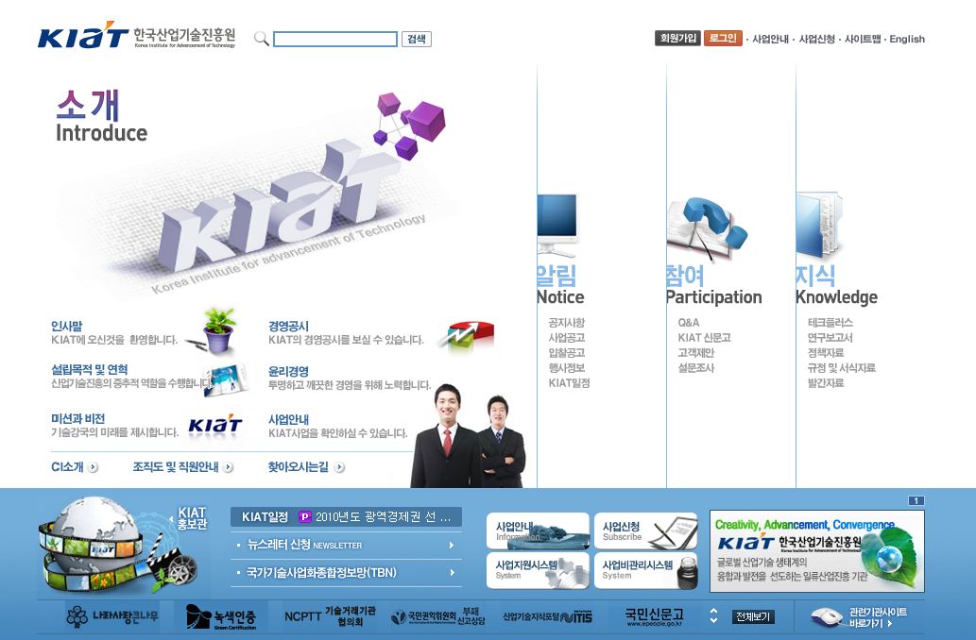
기타 문의사항 : www.kiat.or.kr 참여 Q&A
- 콜 센터 : 02-6009-3000

Slide 54
Thank You !
Ideas Changing the World

Slide 55




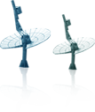


②-3. 한국에너지기술평가원
(KETEP)
Leading the way into a Green Future
through National Energy Technology Innovation

Slide 56


목 차
I
KETEP 소개
II
2012년도 기획 및 추진방향
III
사업별 지원계획
IV
기타사항

Slide 57
I
KETEP 소개

Slide 58



KETEP 설립근거 및 연혁
2008. 8월
에너지R&D 전담조직(4개 기관) 통합 결정
2009. 1월
한국에너지기술평가원 설립근거 마련
2009. 5월
에너지법 개정법률 시행 및 한국에너지기술평가원 출범
설립근거
에너지법
제13조

Slide 59







KETEP의 기능
에너지기술개발 분야의
중장기전략 및 로드맵 수립,
에너지R&D 기획·평가·관리
에너지 성장동력화를 선도하는
에너지 인력저변확대
및 전문인력 양성
기획 ·평가
인력
정보
네트워크
에너지기술 정책지원 및 국내·외 기술동향 조사·분석 공유
에너지기술혁신 네트워크 거점
국제협력사업
* IEA, CSLF, APP, APEC 등

Slide 60




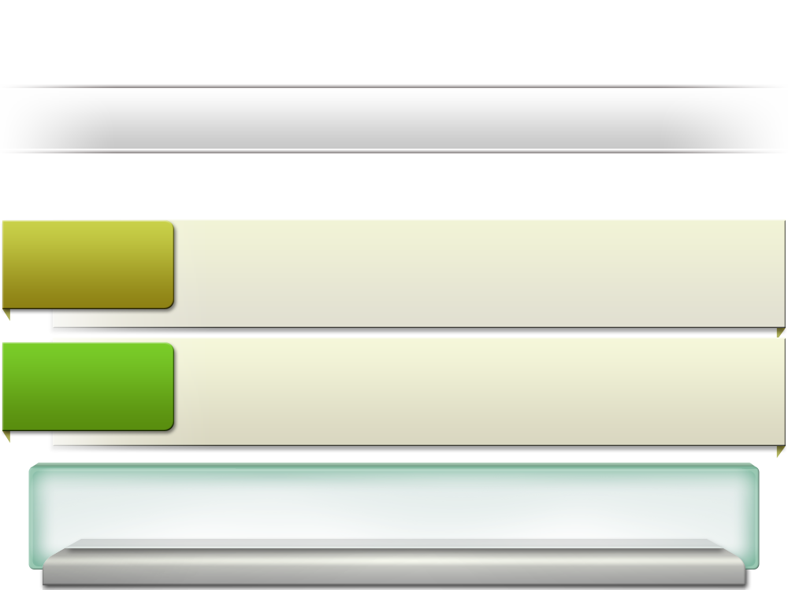




KETEP의 비전
국가 신 성장동력화를 선도하는
에너지기술혁신의 Hub기관
비전
전략적 에너지 기술혁신 체계
성장동력 기술개발 프로그램
전략
기술기획
역량 고도화
평가관리
운영체계 개선
전문인력
양성 고도화
에너지 정보
관리의 체계화
국제기술
협력체계 구축

Slide 61
II
2012년도 기획 및 추진방향

Slide 62
그린에너지와 녹색성장
글로벌 온실가스 감축 기여도('50) : 효율향상 43%, 신재생에너지 17%
ETP 2010 (IEA) 에너지 기술에 의한 온실가스 감축전망
그린에너지 기술은 "저탄소 녹색성장"의 궁극적인 해결방안

Slide 63


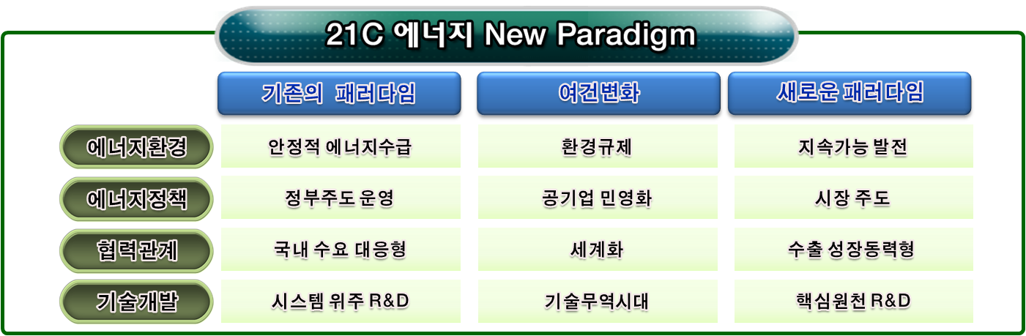
패러다임의 변화
그린에너지 산업의 신 성장동력화
그린에너지 산업을
녹색성장의 핵심동력으로 추진
녹색성장은 신성장동력과
일자리를 창출하는
신국가 발전 패러다임
‘그린에너지 전략로드맵 2011’ 수립
녹색성장 실현을 위한 R&D 이정표
제1차 국가에너지기본계획(08.8.27)
대통령 광복절 축사(2008.8.15)
지식경제부(2011.5)

Slide 64
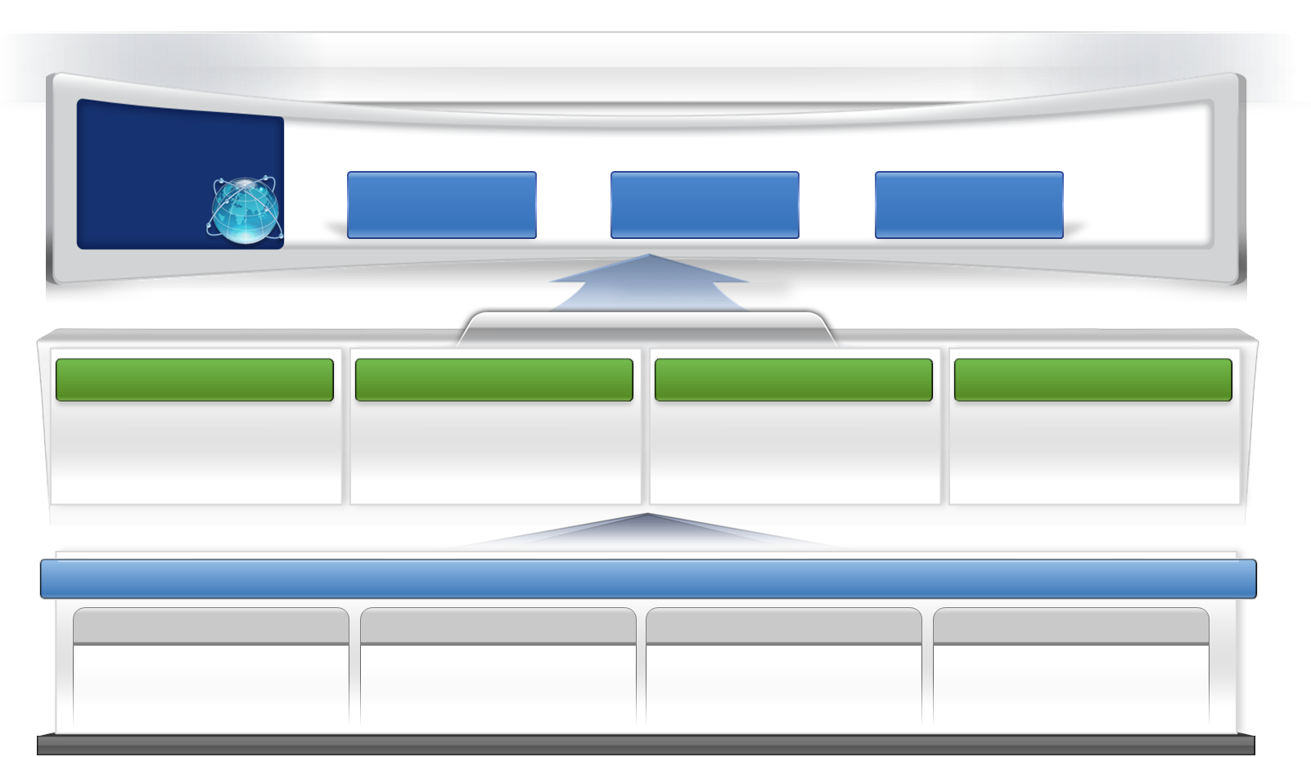

2차 국가에너지기술개발계획
에너지기술혁신을 통한 5대 그린에너지산업 강국 도약
  선제적 기술개발을 통한 신성장동력 창출 및 기후변화 대응
  목표
세계시장
10% 점유
에너지효율
12% 향상
온실가스 BAU 대비 15% 감축
  추진 전략 및 과제
에너지기술의 신성장동력화 추진
공생발전 R&D 생태계 조성
에너지 R&D 시스템 선진화
에너지기술 산업화 인프라 구축
  성과창출형 R&D 프로그램 강화
  혁신적 기초∙원천기술 조기 확보
  핵심 부품·소재·장비 경쟁력 강화
  대·중소기업간 동반성장 가속화
  광역권별 특화 에너지기술 ∙ 산업 육성
  복지형 에너지 R&D 추진
  전략적 R&D 기획 기반 구축
  기획의 전략성·연계성 강화
  성과중심 평가 및 환류 강화
  산업맞춤형 글로벌 인력양성
  전략적 국제협력 강화
  기술 실증 및 사업화 촉진
2020년까지 4대 분야 기술개발 집중 투자 (R&D 투자 2배 이상 증대)
  신재생에너지
  전력/원자력
  효율향상/온실가스감축
  자원개발
  태양광, 풍력 등
  조기 수출산업화
  스마트그리드, 원자력발전 등 신성장동력화
  고효율기기, CCS 등
  기술을 통한
  온실가스 감축목표 달성
  희유금속, 비전통유가스 등 미래에너지원 확보
15

Slide 65


3대 에너지기술 전략로드맵
그린에너지
태양광, 풍력, 연료전지, 바이오연료, IGCC, CCS, 고효율신광원, 청정연료, 에너지저장,
그린카, 에너지절약형 건물, 히트펌프, 청정화력발전, 스마트그리드 , 원자력
* 1차로드맵 대비 전력IT는 스마트그리드(제외된 초전도 포함), LED조명은 고효율신광원으로 변경,
청정연료에서 바이오연료 분리, 소형열병합 제외
온실가스감축기술
건조기, 염색공정, 지열, 미활용에너지, 가전기기, 정보화기기, 전동기, 열교환기,
유체기기, 초전도, 에너지소재, 연소기기, 소형열병합, 석유화학공정/혁신제철,
Non CO₂ 처리기술
자원개발기술
금속광물(희유금속), 비금속/에너지광물, 광물자원탐사, 광물자원개발,
신석유, 신가스, 일반석유가스, 석유가스탐사

Slide 66








그린에너지 전략로드맵
비 전
기술혁신을 통한 글로벌 그린에너지 강국 실현
목 표
구분 | 2010년 | 2015년 | 2030년
국산화율 (%) | 57 | 78 | 98
기술수준 (%) | 69 | 83 | 99
세계시장 점유율(%) | 1.2 | 7 | 18
전 략 방 향
핵심부품소재
기술개발 강화
전략1
전략2
전략3
전략4
전략5
중소중견
선도기업 육성
기술분과간
연계성 강화
공공분야
R&D 역할강화
수요지향적
미래 혁신원천
기술개발
그린에너지 15대 분야 R&D 추진
(88개 전략품목 및 288개 핵심 기술 선정)
생산(9개 기술)
전달(2개 기술)
활용(4개 기술)

Slide 67
온실가스감축기술 전략로드맵
비 전
기술혁신을 통한 국가 온실가스 감축 목표량 달성
목 표
구분 | 2010년 | 2015년 | 2030년
온실가스 저감량(천tCO₂) | 3,589 | 27,422 | 78,252
부가가치창출(억원) | 56,888 | 282,600 | 780,364
일자리 창출(명) | 28,237 | 187,477 | 567,680
전 략 방 향
1
2
3
4
5
산업분석과
개발 ·보급
시나리오를
통한
CO₂ 감축
체계화
기술간
융복합화를
통한
시너지 효과
극대화
산업별 핵심
가용기술
개발
유형별
전략품목의
기술개발
전략 다양화
투자
가이드라인으로
체계적
R&D 지원

Slide 68
자원개발기술 전략로드맵
비 전
자원개발 핵심기술 확보를 통한 자원강국 실현
목 표
전 략 방 향
1
2
3
4
5
광종·에너지
원별 전주기 上 필요 핵심기술 개발
공공-민간부문 역할분담 및
협업체계 구축
선진국 선점
기술 추격과
미선점 틈새
기술 확보
하류부문
수요연계형
기술개발
자원개발
서비스기업
육성

Slide 69
III
사업별 지원계획

Slide 70


에너지기술개발 예산추이
현재 우리나라 에너지 R&D 예산은 2000년 대비 10배 이상 확대
(2000년) 530억원
(2012년) 7,986억원
* * 인력양성, 전력표준 및 기반구축, 에너지자원정책, 기관출연비를 제외한 R&D 기준산정
7,986
7,862
7,645
단위 : 억원
7,000
6,404
전력산업원천,원자력발전기술개발사업
6,000
신재생에너지기술개발사업
5,621
4,337
5,000
에너지자원기술개발사업
3,568
4,000
2,853
3,000
1,970
2,140
2,000
1,180
1,000
530
700
70
220
320
380
-
1992
1994
1996
1998
2000
2004
2005
2006
2007
2008
2009
2010
2011
2012
16

Slide 71
2012년 에너지 R&D 예산
(단위 : 백만원)
구분(재원) | 사업명 | 2011년 | 2012년도 예산 | 전년대비
산업융합원천기술 | 에너지자원융합원천기술개발사업(에특) | 215,310 | 214,225 | -0.5%
 | 신재생에너지융합원천기술개발사업(에특) | 40,000 | 42,000 | 5.0%
 | 전력산업융합원천기술개발사업(기금) | 108,783 | 107,337 | -1.3%
 | 신재생에너지융합원천기술개발사업(기금) | 183,341 | 185,348 | 1.1%
 | 원자력융합원천기술개발사업(기금) | 94,108 | 92,445 | -1.8%
 | IGCC(기금) | 20,000 | 23,000 | 15.0%
글로벌전문기술 | 글로벌전문기술개발(에너지자원순환) | 19,530 | 19,005 | -2.7%
인력양성 | 에너지인력양성(에특) | 13,549 | 15,371 | 13.4%
 | 에너지인력양성(기금) | 25,050 | 26,378 | 5.3%
국제협력 | 에너지국제공동연구(에특) | 11,890 | 12,760 | 7.3%
 | 에너지국제공동연구(기금) | 7,728 | 8,099 | 4.8%
 | 국제핵융합실험로 공동개발(기금) | 48,000 | 59,000 | 22.9%
기반구축 | 에너지표준화 및 인증(기금) | 9,041 | 9,222 | 2.0%
 | 에너지연구기반구축(기금) | 8,758 | 8,872 | 1.3%
정보화 및 정책지원 | 에너지정보화 및 정책지원(에특) | 15,667 | 15,667 | 0.0%
 | 에너지정보화 및 정책지원(기금) | 10,027 | 2,306 | -77.0%
 | 에너지자원정책연구(에특) | 4,500 | 4,500 | 0.0%
방폐기금 | 방사성폐기물관리기술개발사업 | 11,803 | 12,370 | 4.8%
17

Slide 72
중점 추진분야
사업구분 | 중점 추진분야
에너지자원융합원천 기술개발사업 | 에너지효율향상, 온실가스처리, 자원기술, 상용화/실증기술 등
글로벌전문기술개발사업(에너지자원순환) | 금속자원 회수·사용량 저감 및 대체, 에너지·자원순환효율 규제 대응, 원단위 절감 재제조 등
신재생에너지융합원천 기술개발사업 | 태양광, 풍력, 수소연료전지, 석탄이용, 수력, 해양, 바이오, 폐기물, 태양열, 지열
전력융합원천 기술개발사업 | 수화력발전, 스마트그리드
원자력융합원천 기술개발사업 | 원전선진화기술, 원전설비성능향상기술, 원자력환경기술
방사성폐기물관리 기술개발 | 사용후핵연료관리기술, 중저준위방사성폐기물관리
에너지인력양성사업 | 에너지효율향상, 온실가스처리, 자원 및 전력, 신재생에너지 분야 인력양성
에너지국제공동연구사업 | 에너지자원, 신재생, 전력분야 국제공동연구를 통한 기술경쟁력 확보

Slide 73
2012년도 기획 프로세스
1
정부 에너지 정책수요 검토 (’11년 10월)
2
기술수요조사 검토(’11년 10월)
3
기획대상과제 후보구성 (’11년 11~12월)
4
기획대상과제 확정 (’11년 12월)
5
과제기획 및 RFP 도출 (‘12년 1~2월)
6
과제우선순위 (’12년 2월)
7
심의위원회(’12년 3월)
8
신규과제 공고(’12년 3월 초)

Slide 74
에너지자원융합원천기술개발사업
사업 목적
에너지 공급의 안정적 확보와 국가 에너지기술의 자립도를 제고하여 기후변화협약,
고유가 등 에너지 주변환경에 적극적으로 대처하고 에너지 저소비형 사회구조로의 전환
지원 내용
2012년 지원규모 : 총 2,142억원
계속과제 : 1640억원, 신규 502억원
지원분야
에너지효율향상 : 에너지저장, 청정연료, 산업공정, 그린카, 히트펌프, 에너지다소비기기, 건물에너지 등 에너지효율의 향상 및 성장동력화 가능한 기술
온실가스 : 이산화탄소 처리기술 등
자원 : 석유, 가스 탐사/개발, 금속광물 탐사/개발, 자원활용 등
지원대상 : 기업, 대학, 연구소 등
지원기간 : 5년 내외(중대형), 2년 내외(단기)

Slide 75
글로벌 전문기술개발(에너지자원순환)
사업 목적
산업생산 과정에서 에너지 및 자원의 순환이용을 촉진하기 위한 기술을 개발하고 보급·
확산함으로써 에너지 및 자원의 순환효율을 높여 사용량을 원천 감축하고 기업의 대외
경쟁력 제고 및 순환형 산업구조(Circular Industrial Structure) 구축
지원 내용
2012년 지원규모 : 총 190억원 (계속과제 149억원, 신규과제 41억원)
지원분야
금속자원 회수·사용량 저감 및 대체 : 도시광산 개발 및 고가 금속원료 대체 등
에너지·자원순환효율 규제대응 : 효율증대를 통한 자원 사용량 저감, 지구온난화 물질 회수 ·대체 등
에너지·자원 원단위 절감 재제조(Remanufacturing) : 에너지 및 자원 원단위를 획기적으로 저감하는 재제조 기술
지원대상 : 중소, 중견기업
지원기간 : 5년 이내(중대형), 2년 내외(단기)

Slide 76
신재생에너지융합원천기술개발사업
사업 목적
신재생에너지기술개발을 통해 기후변화협약 및 고유가 시대에 대응하고 에너지 저소비형
사회구조 전환 및 녹색성장 달성
지원 내용
2012년 지원규모 : 총 2,273억원
전력기금 1,853억원(계속 : 1252억원, 신규 : 601억원)
에특회계 420억원 (계속 : 329억원, 신규 : 91억원)
지원분야
전력기금 : 태양광, 풍력, 수소, 연료전지, 수력, 해양에너지 기술개발
에특회계 : 바이오, 폐기물, 태양열, 지열에너지 기술개발
지원대상 : 기업, 대학, 연구소 등
지원기간 : 5년 내외(중대형), 2년 내외(실증연구)

Slide 77
전력융합원천원천기술개발사업
사업 목적
안정적인 전력공급과 전력산업의 지속적인 성장 도모
- 수출주도형 기술기반을 확보하고 미래 신 성장동력 창출을 위한 고부가가치 기술개발
지원 내용
2012년 지원규모 : 총 1,073억원
계속과제 : 721억원, 신규 352억원
지원분야
수화력발전기술 : 발전선진화, 설비성능향상, 수화력환경
스마트그리드 : 전력IT, 계통선진화, 설비성능향상, 전기환경
지원대상 : 기업, 대학, 정부출연연구소, 국공립연구기관, 연구조합 등
지원기간 : 5년 내외(중대형 전략과제), 2년 내외(단기핵심과제)

Slide 78
원자력융합원천기술개발사업
사업 목적
3E(Environment-Energy-Economy)가 상호 연계된 원자력 기술개발 추진으로 안정적
전력공급 및 원자력산업의 지속성장 도모
지원 내용
2012년 지원규모 : 총 924억원
계속과제 : 870억원, 신규과제 : 55억원
지원분야
원전선진화기술개발
원전설비성능향상기술개발
원자력환경기술
지원대상 : 기업, 대학, 연구소 등
지원기간 : 5년 내외(중대형), 2년 내외(단기)

Slide 79
방사성폐기물관리기술개발사업
사업 목적
방사성폐기물을 안전하고 효율적으로 관리하는 데 필요한 기술개발 추진으로 방사성
폐기물로 인한 위해를 방지하고 공공의 안전과 환경보존 도모
지원 내용
2012년 지원규모 : 총 124억원 (계속과제 : 124억원)
지원분야
사용후핵연료관리기술
중저준위방사성폐기물관리기술
지원대상 : 기업, 대학, 연구소 등
지원기간 : 5년 내외(중대형), 2년 내외(단기)

Slide 80
에너지인력양성사업
사업 목적
에너지 산업의 신성장동력화․수출산업화를 선도할 수 있는 에너지 인력저변 확대 및 R&D 전문인력 육성
지원 내용
2012년 지원규모 : 총 418억원
에특회계 : 154억원, 전력기금 264억원
지원분야
기초트랙 : 국내 대학(또는 전문대)의 기업맞춤형 목적별 트랙과정
고급트랙 : 고급 R&D인력 양성을 위한 기업맞춤형 목적별 트랙과정
GET-Future연구실 : 에너지분야 글로벌 리더쉽을 갖춘 최고수준의 연구실
산업 전문인력양성센터 : 산업체 재직자 또는 퇴직인력 전문역량강화
해외장학, 수출연계형 : 국내 인력 해외교육 지원 및 수출대상국 인력 학위취득 지원
지원대상 : 대학, 기업 등
지원기간 : 3-5년 이내

Slide 81
에너지국제공동연구사업
사업 목적
국제기술협력 활성화 및 선진기술 조기확보를 통해 기후변화협약 및 고유가 등 에너지
변화에 대응하는 국제공동연구개발 지원
지원 내용
2012년 지원규모 : 총 209억원
에특회계 : 128억원, 전력기금 81억원
지원분야
프로그램 | 대 상 | 정부 지원금 | 사업기간
선도기술개발형 | 혁신적 원천 R&D | 연 10억원 이상 | 5년 내외
해외시장진출형 | 상용화·실증 R&D | 연 10억원 내외 | 3년 내외
지원대상 : 정부출연연구기관, 국공립연구기관, 전문생산기술연구소, 대학, 비영리기관 등

Slide 82
IV
기타 사항

Slide 83
2012년도 추진일정
일 정 | 내 용
2012. 1~3월 | 기획 및 실행계획 수립
2012. 3월 | 사업공고
2012. 4~5월 | 사업계획서 접수 및 사업자 선정평가
2012. 6월 | 협약체결

Slide 84
담당자 연락처
분야 | 담당팀 | 연락처
과제기획총괄 |  | 02-3469-8351~6
과제기획 (PD분야:태양광, 풍력, 연료전지, 스마트그리드, 원자력) |  | 02-3469-8451~9 02-3469-8361~2
에너지자원(효율향상) | 효율자원팀 | 02-3469-8441~9
에너지자원(자원)
에너지자원(온실가스)
글로벌전문기술(자원순환) |  | 02-3469-8443
신재생(태양광) | 신재생에너지팀 | 02-3469-8461~9
신재생(풍력)
신재생(연료전지)
신재생에너지(지열,바이오, 폐기물, 태양열, 해양, 소수력)
전력 | 전력원자력팀 | 02-3469-8481~9
원자력/방사성폐기물
에너지인력양성 | 인력양성팀 | 02-3469-8413~6
에너지국제공동연구 | 국제협력팀 | 02-3469-8371~6

Slide 85
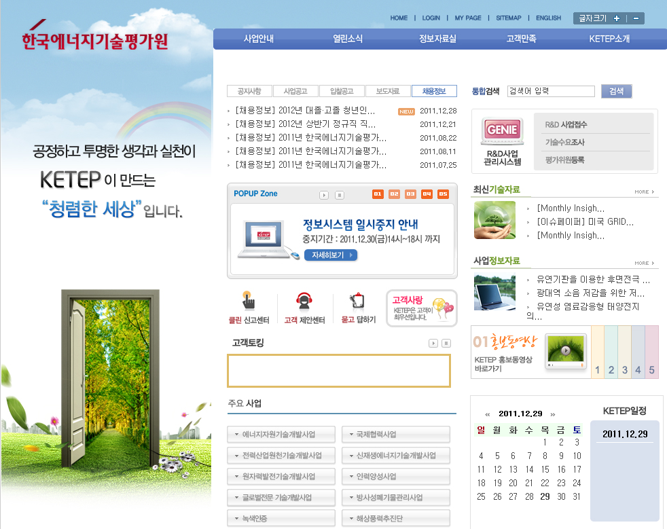
기타 문의사항 : www.ketep.re.kr → 고객만족→ 고객의 소리

Slide 86

감사합니다

Slide 87

②-4. 정보통신산업진흥원
(NIPA)

Slide 88









Ⅰ
주요사업별 지원내용
정보통신기술인력양성
기술혁신형 중소·중견기업 인력지원
정보통신정책개발지원
기술확산지원(정보통신)
정보통신응용기술개발지원(융자)
- 1 -

Slide 89


정보통신기술인력양성
주요내용
신청자격
지원내용
IT교육혁신을 위한 교과과정 개편,
교수·학습법 개선, 산학협력 강화 등
을 위한 제도개선 비용 지원
교원 인건비,
인턴쉽 등
서울어코드
활성화 지원
(108.5억원)
4년제 대학
IT학과
IT분야 핵심기술 문제해결 능력과 프로
젝트 수행능력이 우수한 고급인력양성
- 반도체 등 주력IT분야 중점 지원
IT분야 대학원
(교수 8인 이상,
대학원생
40인 이상)
인건비, 연구활동비 등
4년간 연
8억원 이내
대학IT연구센터
육성지원
(278억원)
- 2-

Slide 90


정보통신기술인력양성
주요내용
신청자격
지원내용
대학원생과 대중소기업이 공동으로 수행
하는 IT/SW분야 창의적 프로젝트 지원
- IT분야 지원(SW 우대)
인건비, 연구활동비 등
2년 이내,
연 2억원 이내
IT/SW
창의연구과정
(30억원)
국내 대학 및
중소기업
중소기업 수요기술 기반의 융합 프로젝트
를 해당기업과 대학이 공동수행하여 융합
신시장을 창조할 고급인재 양성
- IT자동차, IT의료 등 IT융합분야 지원
인건비, 연구활동비 등
4년간 연
9억원 이내
IT융합
고급인력과정
(93억원)
IT융합연구
센터
- 3 -

Slide 91
정보통신기술인력양성
주요내용
신청자격
지원내용
IT산업체 전문가인 멘토가 멘티(대학생)
에게 현장지향 실습과제 지도 등을
통해 IT전문인력의 실무능력 향상
- IT멘토링 신청(연중) : www.hanium.or.kr
IT관련 대학생(멘티)
산업체 등 IT
전문가(멘토)
멘토링비용 지원
IT멘토링 제도 운영
(66억원)
채용보조금 지원)
브레인
스카웃팅
프로그램
(45억원)
해외 유수기업 및 연구소에 근무중인 한인
인재가 귀국하여 기술개발 및 인력양성 할
수 있도록 지원
대학 및 기업
컨소시엄
연구비, 이주비,
주거비 등 지원
- 4 -

Slide 92
정보통신기술인력양성
주요내용
신청자격
지원내용
성장 잠재력이 있는 연수생을 선발하여, SW분야별 최고전문가인 멘토에 의해 도제식 실전교육 등 차별화된 교육과정으로 SW미래를 선도할 최고급 인재양성
고등학생,
대학(원)생
장학금,
인증자포상금,
멘토 활동비
등
SW
마에스트로
과정
(60억원)
- 5 -

Slide 93
정보통신기술인력양성
사업 추진 일정
과제종료 후
2개월
과제종료 후
5년간
~’12.1~2월
’12.3 ~ 4월
사업계획
수립 및 공고
사업계획서 접수 및 평가
지원대상과제 및 기관 확정
선정과제
협약체결
최종결과평가 및 정산
성과활용 등
지식경제부
정보통신
산업진흥원
지식경제부
정보통신
산업진흥원
정보통신
산업진흥원
정보통신
산업진흥원
시행계획
수립
전산접수
선정평가
(평가위원회)
과제확정
통보
선정후 1개월이내
사업비 지급 및 중간점검
(연중)
결과평가
사업비 사용실적 보고서 제출
5년간 성과 보고서 제출
(추적조사 등)
- 6 -

Slide 94
기술혁신형 중소·중견기업 인력지원
주요내용
신청자격
지원내용
중소·중견기업이 필요로 하는 석박사급 연구인력을
산업기술연구회 소관 출연연*과 기업이 공동선발하여
출연연 소속으로 채용한 후 해당기업에 파견하거나 ,출연연
소속 인력을 중소기업에 파견하여 중소 ·중견기업의 인력난
을 해소하고 기술경쟁력 향상 도모 (145억원)
- 지원분야 : 신성장동력 분야, 녹색기술 분야 등
* 한국생산기술연구원, 한국전자통신연구원, 한국건설기술연구원, 한국
식품연구원, 한국지질자원연구원, 한국기계연구원, 재료연구소, 한국
에너지기술연구원, 한국전기연구원, 한국화학연구원
기업부설연구소
를 보유한 중소
·중견기업 및
벤처기업
기업당 2명 이내
연구인력을 3년
간 파견하고
해당 파견인력
급여의 50%를
지원
- 7-

Slide 95
기술혁신형 중소·중견기업 인력지원
사업 추진 일정
과제종료 후
2개월
과제종료 후
5년간
~’12.1~3월
’12.4 ~ 6월
사업계획
수립
사업공고 및 접수
참여기업
선정
지원인력
선발 및 매칭
최종결과평가 및 정산
성과활용 등
지식경제부
정보통신
산업진흥원
산업기술연구회
지식경제부
정보통신
산업진흥원
산업기술연구회
정보통신
산업진흥원
정보통신
산업진흥원
사업계획
수립
전산 및 서류
접수
선정평가
(평가위원회)
기업과 연구
인력간 매칭
결과평가
사업비 사용실적 보고서 제출
5년간 성과 보고서 제출
(추적조사 등)
- 8 -

Slide 96
정보통신정책개발지원
`
주요내용
신청자격
지원내용
정보통신정책개발지원
- IT산업발전을 위한 정책 대안 등을
제시하는 정책연구를 지정공모로 지원
- IT기술의 확산 및 학술단체 역량강화를
위한 IT학술행사를 자유공모로 지원
대학, 기능 대학, 국책 연구기관, 기업부설 연구소, 민간단체, 협회, 학회 , 학술 법인 등 (단, 개인제외)
IT정책연구 :
- 과제당 5천 만원 내외
IT학술행사
- 국제 : 과제당
3천만원 이내
- 국내 : 과제당
2천 만원 이내
정보통신
정책개발
지원(26억원)
- 9 -

Slide 97
정보통신 정보화 및 정책지원
사업추진 체계 및 일정
’12.1월
’12.2~3월
’12.5월 ~
과제종료 후
2개월
과제종료 후
5년간
’12.4월
사업계획
수립
사업공고
및 접수
선정평가 및 지원대상 확정
최종결과평가 및 정산
수행관리
성과활용 등
지식경제부
정보통신
산업진흥원
자식경제부/
정보통신
산업진흥원
정보통신
산업진흥원
정보통신
산업진흥원
정보통신
산업진흥원
세부 시행계획
수립
선정평가
(평가위원회)
심의위원회
(지식경제부)
결과평가
사업비 사용실적 보고서 제출
5년간 성과 보고서 제출
(추적조사 등)
전산접수
사업비 지급
중간점검
- 10-

Slide 98
산업IT융합거점지원
주요내용
신청자격
지원내용
산업IT
혁신센터
(57억원)
수요기업과 IT기업간 융합제품 협력 개발·양산,
사업연계 및 기업애로 해소지원을 통해 IT융합
신시장 을 창출하고 중소IT기업 경쟁력 강화
수요기업,
중소 IT기업,
비영리기관
등
과제당 연간
3억원 내외
산업IT융합
지원센터
(18억원)
IT융합 10대 전략산업을 중심으로 산업 내
IT융합 기반조성을 위한 센터 지정·운영
분야별
연간 1.5억원
내외
IT기업·대학
등 컨소시엄
- 11 -

Slide 99
기술확산지원(정보통신)
산업IT융합거점지원
사업 추진 일정
’12.1월
’12.2~3월
’12.4월
’12.5월 ~
과제종료 후
2개월 이내
과제종료 후
5년간
사업계획
수립
사업공고 및
접수
선정평가 및
지원대상 확정
과제 수행
최종결과평가 및 정산
기술료 납입 및 성과활용 등
지식경제부
정보통신
산업진흥원
정보통신
산업진흥원/
수행기관
사업 참여
전기관
정보통신
산업진흥원
정보통신
산업진흥원/
수행기관
세부 시행계획
수립
전산접수
선정평가
(평가위원회)
협약체결
사업비 지급
중간점검
결과평가
사업비 사용실적 보고서 제출
5년간 기술료 납입 및 성과 보고서 제출
(추적조사 등)
- 12 -

Slide 100
정보통신응용기술개발지원(융자)
주요내용
신청자격
지원내용
중소기업의 정보통신 및 IT기반 융복합 기술개발
지원으로 기업 기술경쟁력 제고 및 산업고도화 도모
(302억원)
- 지원대상 : SW, 디지털콘텐츠, 컴퓨터 및 주변기기, IT서비스
정보보호, 반도체 등 정보통신 관련 기술개발 및 IT기반
융복합 기술개발에 소요되는 비용
- 융자금리 : 변동금리
(공공자금관리기금 융자계정 신규대출금리 -1%)
- 융자기간 : 5년 이내(2년거치 3년 분할상환)
- 지원범위 : 소요자금의 80%이내 지원
IT 및 IT기반
융합분야
기술개발을
희망하는
기업
업체당 20억원
한도내에서
소요자금의
80% 이내
지원
- 13-

Slide 101
정보통신응용기술개발지원(융자)
사업추진 일정
’12.2 ~ 12월
(연중수시)
과제종료 후
2개월
과제종료 후
5년간
’12.2월
사업계획
수립 및 공고
사업계획서 접수 및 평가
지원대상과제 및 기관 확정
선정과제
자금대출
최종결과평가
성과활용 등
지식경제부
정보통신
산업진흥원
정보통신
산업진흥원
은행
정보통신
산업진흥원
정보통신
산업진흥원
시행계획
수립
전산접수
선정평가
(평가위원회)
심의위원회 심의
과제확정
통보
선정 후 2개월이내
중간점검
결과 시연 및 종료평가
5년간 성과
보고서 제출
원리금 납입
- 14 -

Slide 102
Ⅱ
기타 문의사항
- 15 -

Slide 103

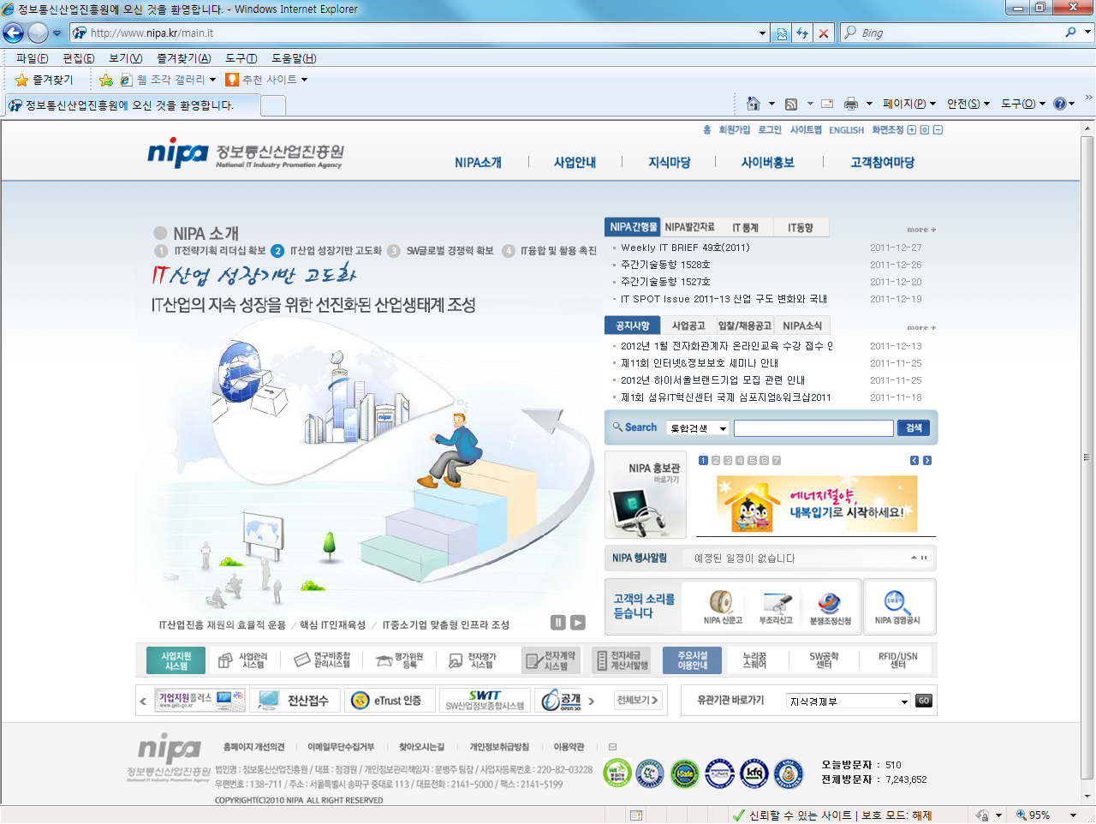
기타 문의사항
정보통신산업진흥원 홈페이지(www.nipa.kr) → NIPA 신문고
- 16 -

Slide 104

IT KOREA를 선도하는 정보통신진흥기관

